Slide 1

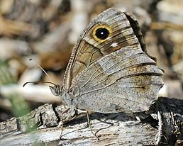
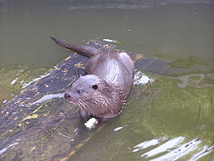
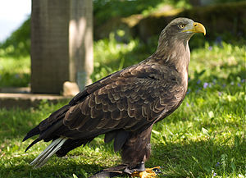
Тваринний світ Волині. Червона книга Волинської області
Підготувала учениця 10-Б класу
Нововолинського ліцею-інтернату
Волинської обласної ради
Федина Валентина

Slide 2
План
Загально про тваринний світ Волині. Червона книга Волині;
Цікаве про деяких тварин:
        Кіт лісовий;
        Зубр;
        Пугач.
Загальна діаграма видів тварин, занесених до червоної книги Волині;
Висновок

Slide 3
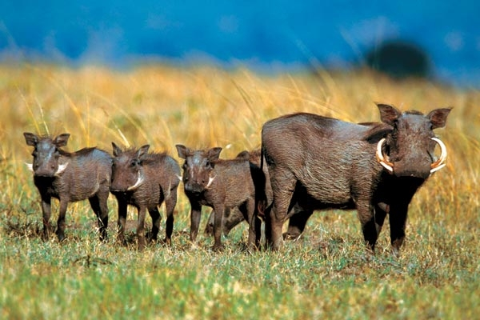
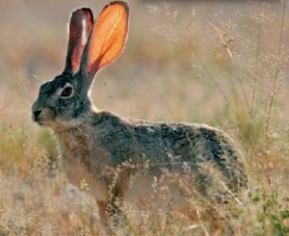
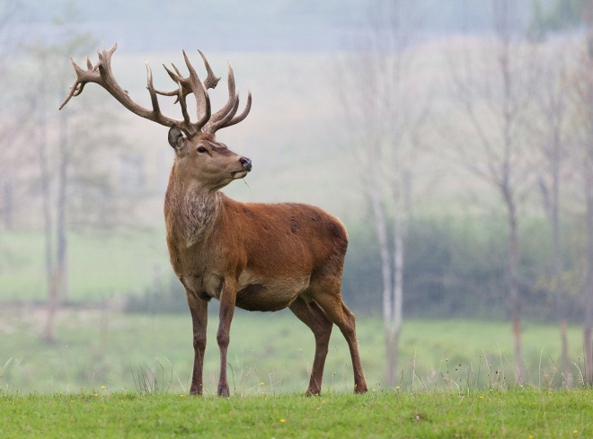
Волинь багата на ліси . Вона має багату і різноманітну фауну.
Дикі тварини Волині дуже різноманітні. В межах області нараховується понад 260 видів тварин. Із них до Червоної книги входять 106 видів. Познайомимося з деякими із них.
Живуть у волинських лісах олень благородний і олень плямистий – граціозні стрункі тварини. Чисельними також є дикі свині, які не люблять потрапляти на очі людям і ведуть прихований спосіб життя. На просторах лісу і лісостепу зустрічається заєць – тварина швидка, кмітлива і витривала.
Загально про тваринний світ Волині . Червона книга
Дикі свині
Заєць
Олень благородний

Slide 4
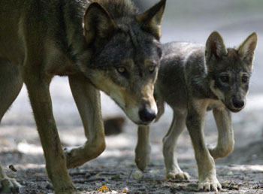
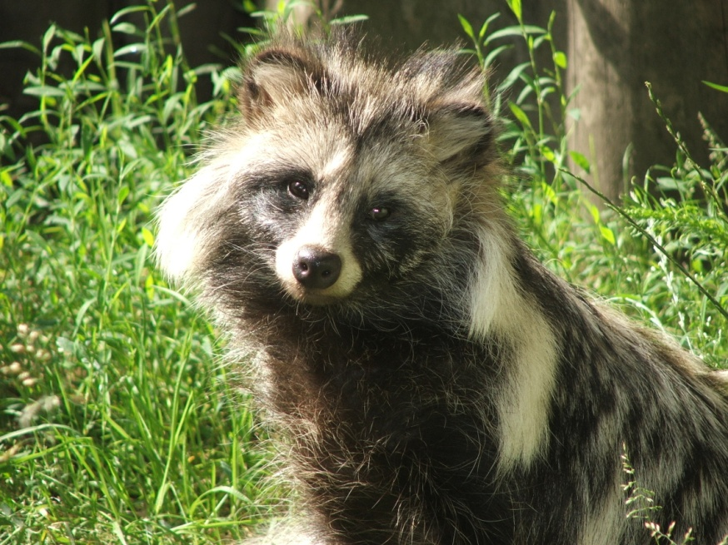
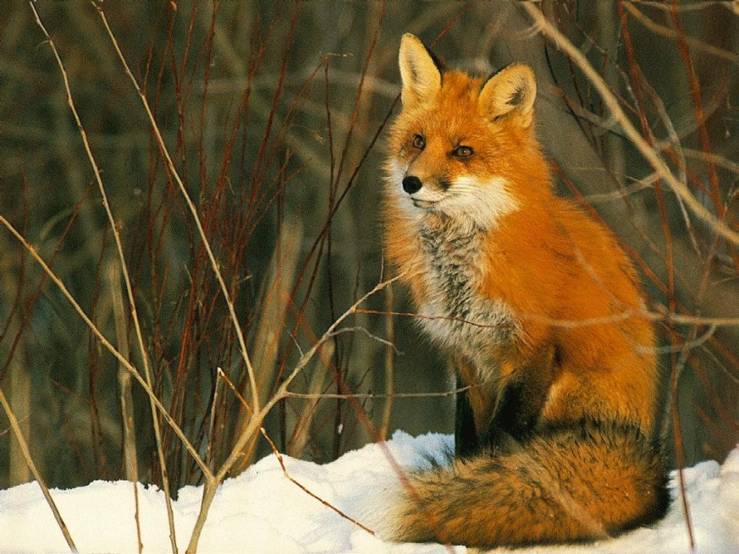
Серед хижаків виділяється вовк протягом нічного полювання він долає понад 100км, має добрий зір, слух, нюх. Натрапити на вовка людині майже неможливо, зате зустріч з лисицею може бути частою. Цей звір нишпорить повсюди, забігає навіть на околиці Луцька. Єнотовидний собака – вайлуватий, коротконогий звір живиться дрібними гризунами, ящірками, жабами, черв’яками.
Вовк
Єнотовидний собака
Лисиця

Slide 5
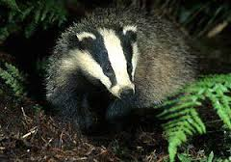
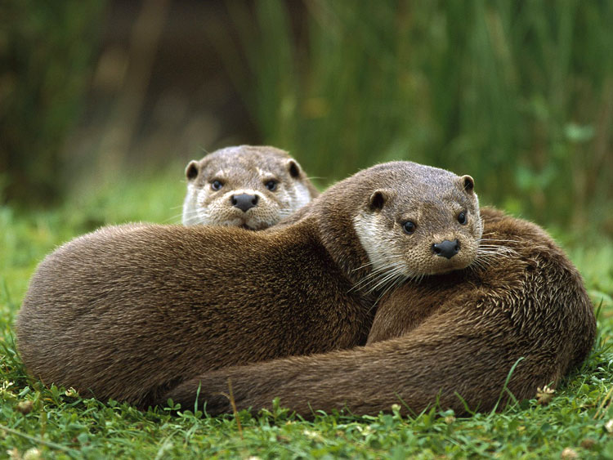
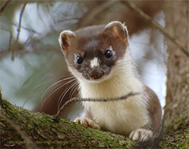
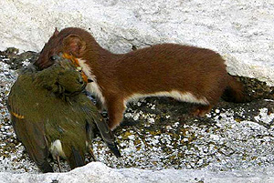
У відлюдних місцях живуть борсуки, які живляться комахами, молюсками, грибами. Видра – рідкісна тварина, живе на берегах річок і озер, пожива для неї – риба, жаби, раки. Ласка – маленький хижак, за рік знищує 2-3 тисячі мишовидних гризунів. Куниця – граціозна тварина з довгим хвостом. Живиться комахами, дрібними гризунами, птахами.
Борсук
Видри
Куниця
Ласка

Slide 6
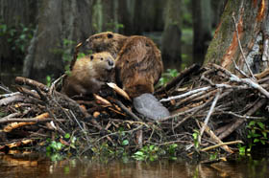
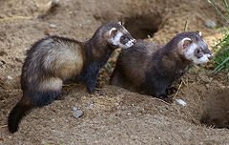
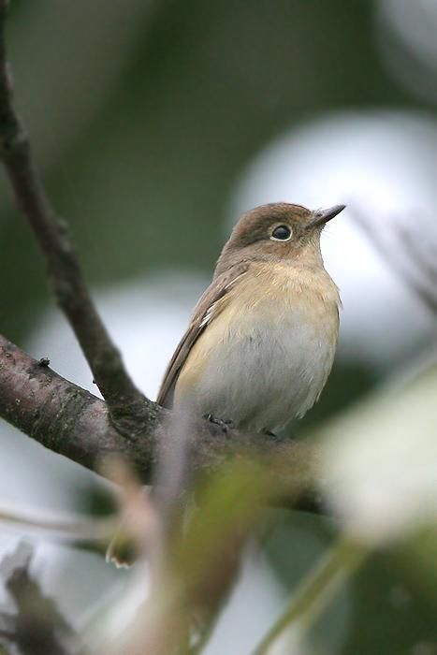
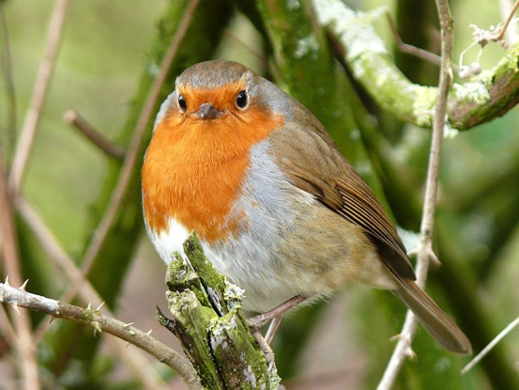
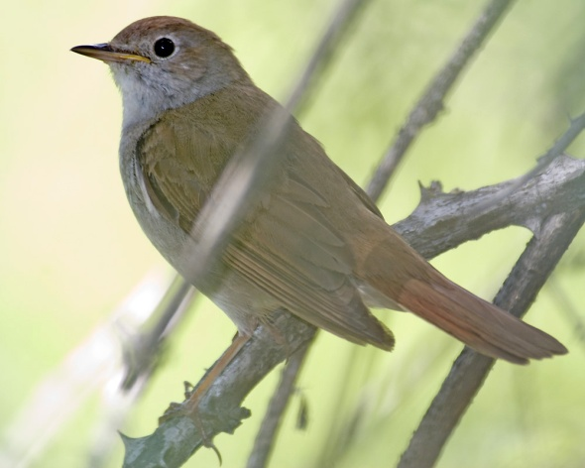
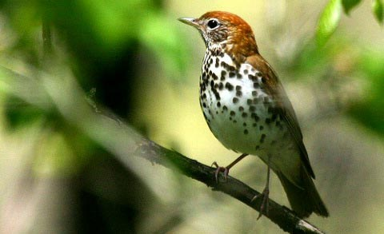
Тхір полює на мишей і пацюків, за рік знищує їх до 3 тисяч. Береги річок облюбували бобри. Цих тварин побачити майже не можливо, всі вони чують наближення людини і намагаються уникнути зустрічі з нею. Мабуть, не знайдеться такої людини, яка б не зачарувалась у весняному лісі співом мухоловки, солов’я, вільшанки, дрозда.
Бобри
Тхори
Мухоловка
Вільшанка
Соловей
Дрозд

Slide 7
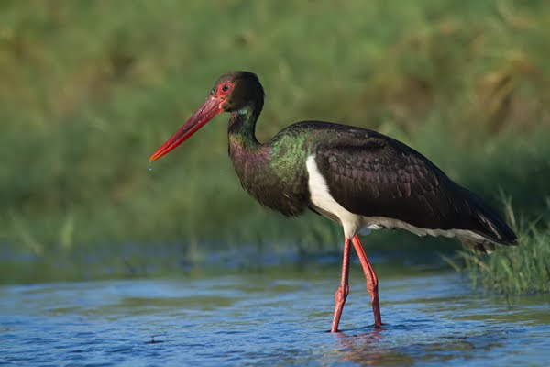
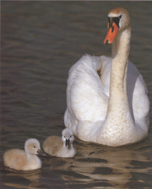
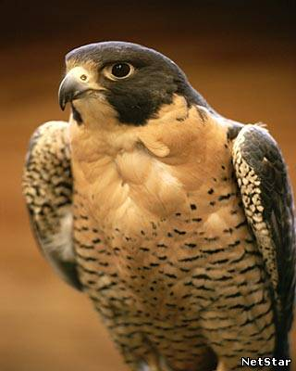
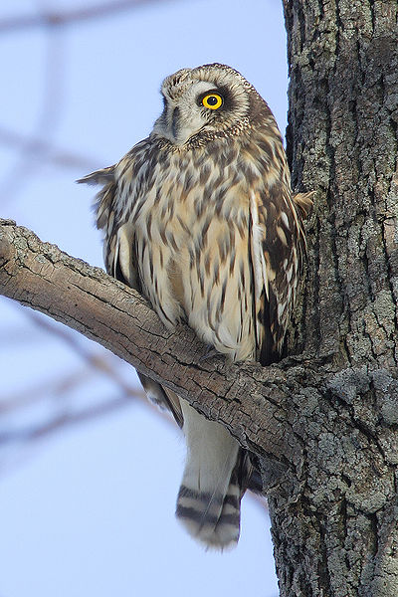
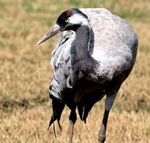
Окрасою озер стали: лебідь-шипун, сірий журавель, чорний лелека, а лісів – сокіл, сова.
Чорний лелека
Лебідь-шипун
Сокіл
Сова
Сірий журавель

Slide 8
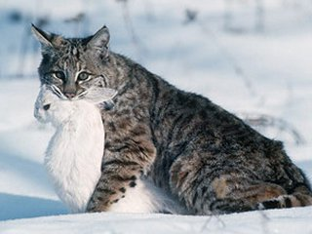
Тварини Волині
Кіт лісовий
Статус: Зникаючий вид.
Поширення: Закарпатська, Івано-Франківська, Чернівецька, Волинська Львівська ,Тернопільська області.
Місця перебування: Глухі листяні, рідше хвойні ліси, річкові долини, плавні, кам'янисті розсипи, чагарники і навіть поблизу населених пунктів.
Чисельність: Близько 2000 котів.
Розмноження: Лігво влаштовує в дуплах дерев, у залишених норах борсука чи лисиці, в розколинах скель. Період вагітності 63-68 днів. Котята (2-5) народжуються у квітні або травні.
Причини зміни чисельності: Зміна природних умов та загальне зменшення кількості дичини, за рахунок якої живе. Спеціального прямого переслідування не зазнавав.
Чисельність у неволі: Іноді утримують у зоопарках.
Вжиті заходи охорони: Охороняється в Карпатському та Поліському заповідниках. Занесено до "Червоної книги України".
Необхідні заходи охорони: Збереження територій, характерних для виду.

Slide 9
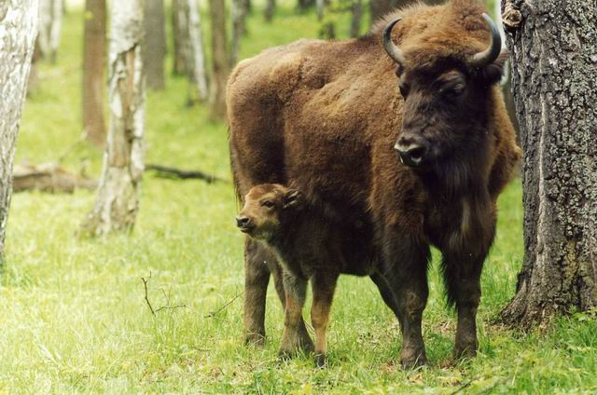
Тварини Волині
Зубр
Статус: Рідкісний зникаючий вид.
Поширення: Київська, Кримська, Ровенська, Волинська, Львівська, Івано-Франківська, Чернівецька області.
Місця перебування: Мішані та листяні
ліси (рівнинні й гірські) з галявинами, луками і болотами
Чисельність: В 1923 р. загальна чисельність зубрів у світі становила 56 голів, що збереглися у зоологічних і мисливських парках. На Україні у вільному та напіввільному стані в 1977 р. налічувалося близько 140 зубрів.
Розмноження: В сприятливих умовах самки починаючи з 3—4-річного віку здатні щороку приносити по 1 теляті.
Причини зміни чисельності: Витіснення з первісних місць існування внаслідок господарської діяльності людини та пряме винищення мисливцями й браконьєрами.
Чисельність у неволі: Утримується в зоопарках багатьох країн світу.
Вжиті заходи охорони: Занесений до "Червоної книги України".
Необхідні заходи охорони: Сувора охорона місць поселення зубрів і самих тварин від браконьєрів.

Slide 10
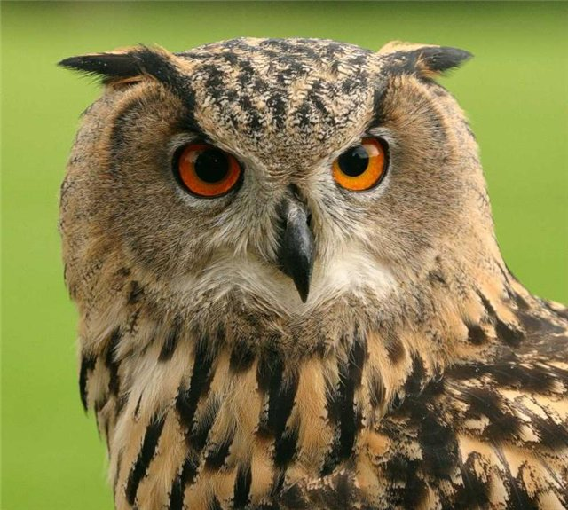
Тварини Волині
Пугач
Статус: Зникаючий вид.
Поширення: Зустрічається на більшості території України.
Місця перебування: Оселюється в лісах різних типів, ярах, серед відкритих просторів, інколи серед боліт. В лісах найчастіше в хащах і ярах, в степу в чагарниках.
Чисельність: Невелика і продовжує помітно зменшуватися.
Розмноження: Пари зберігаються протягом кількох років. Гнізда влаштовує, як правило, на землі в якому-небудь сховищі. В кладці 2-4 яйця. Насиджує самка протягом 33-35 діб.
Причини зміни чисельності: Скорочення місць, придатних для гніздування, зниження кормової бази, активне переслідування людиною.
Чисельність у неволі: Утримується в багатьох зоопарках.
Вжиті заходи охорони: Занесено до "Червоної книги України".
Необхідні заходи охорони: Виявлення та охорона всіх відомих місць гніздування, заборона рубки та розчистки лісу в межах гніздових ділянок, утворення зон тиші в цих місцях.

Slide 11
Із 106 видів тварин, що занесені до Червоної книги Волині, за природоохороним статусом

Slide 12
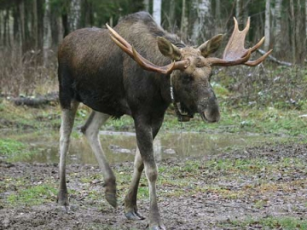
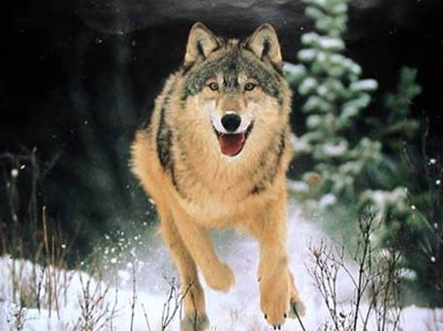
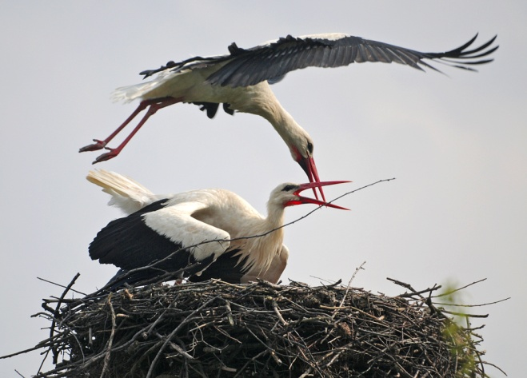
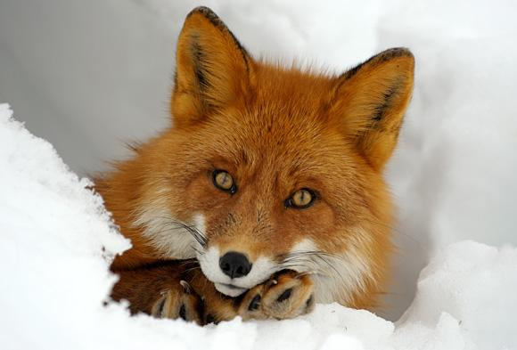
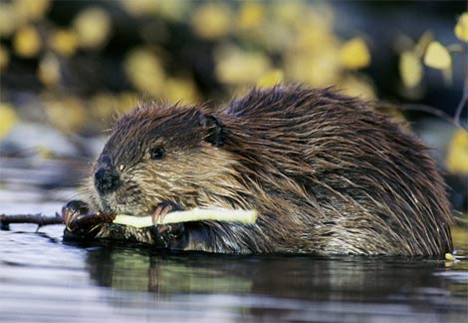
Висновок
Користуючись додатковою літературою, ми з’ясували, що Волинські ліси мають багатий тваринний світ, але як наслідок необдуманої діяльності людини чисельність окремих видів зменшується.
І за умови, що люди не змінять своєї життєвої позиції і ставлення до тваринного світу скоро зникнуть кіт лісовий, їжак вухатий, зубр, тхір, пугач, лелека чорний та багато інших надзвичайно красивих тварин.

